Slide 1

Implementasi LightGBM untuk Mengidentifikasi Faktor-Faktor Utama yang Memengaruhi Keputusan Karyawan untuk Bertahan atau Meninggalkan Perusahaan
presented by beginner banget.

Slide 2

THE OBJECTIVE
MEET THE TEAM
beginner banget.
Dalam lingkungan kerja yang semakin kompetitif, perusahaan dihadapkan pada tantangan untuk memahami dan memprediksi perilaku karyawan, terutama terkait dengan attrisi.
Deira Aisya Refani
Gracella Wiendy Koesnadi
Melinda Annastasia Budijono
Dapat memberikan wawasan yang dapat membantu perusahaan mengurangi tingkat attrisi, meningkatkan retensi karyawan, dan menciptakan lingkungan kerja yang lebih produktif.
THE PROBLEM

Slide 3
THE OBJECTIVE
THE OBJECTIVE
Dalam lingkungan kerja yang semakin kompetitif, perusahaan dihadapkan pada tantangan untuk memahami dan memprediksi perilaku karyawan, terutama terkait dengan attrisi.
Dapat memberikan wawasan yang dapat membantu perusahaan mengurangi tingkat attrisi, meningkatkan retensi karyawan, dan menciptakan lingkungan kerja yang lebih produktif.
THE PROBLEM

Slide 4

THE OBJECTIVE
OUR SOLUTION
Dalam lingkungan kerja yang semakin kompetitif, perusahaan dihadapkan pada tantangan untuk memahami dan memprediksi perilaku karyawan, terutama terkait dengan attrisi.
Mengenali aspek menggunakan model Machine Learning yang Seimbang dan Praktis
Dapat memberikan wawasan yang dapat membantu perusahaan mengurangi tingkat attrisi, meningkatkan retensi karyawan, dan menciptakan lingkungan kerja yang lebih produktif.
RESEARCH QUESTIONS
Sejauh mana performa model dalam memprediksi keputusan karyawan untuk bertahan atau meninggalkan perusahaan?
Aspek apa yang memengaruhi keputusan karyawan untuk bertahan atau meninggalkan perusahaan?
THE PROBLEM

Slide 5

IMPORTING
LIBRARIES
01
Sumber Eksternal
02
Library
SUMBER EKSTERNAL
!pip install catboost lightgbm
!pip install plotly

Slide 6
IMPORTING
LIBRARIES
01
Sumber Eksternal
02
Library
SUMBER EKSTERNAL
!pip install catboost lightgbm
!pip install plotly

Slide 7
SUMBER EKSTERNAL
!pip install catboost lightgbm
!pip install plotly
LIBRARY
1. Visualization
2. Data Preprocessing & Imputation
import matplotlib.pyplot as plt
import plotly.express as px
import seaborn as sns
import pandas as pd
import numpy as np
from sklearn.impute import KNNImputer

Slide 8
LIBRARY
1. Visualization
2. Data Preprocessing & Imputation
3. Model Selection & Evaluation
import matplotlib.pyplot as plt
import plotly.express as px
import seaborn as sns
import pandas as pd
import numpy as np
from sklearn.impute import KNNImputer
from sklearn.model_selection import
train_test_split, GridSearchCV
from sklearn.metrics import
accuracy_score, f1_score, recall_score,
precision_score

Slide 9
LIBRARY
2. Data Preprocessing & Imputation
3. Model Selection & Evaluation
4. Modelling
import pandas as pd
import numpy as np
from sklearn.impute import KNNImputer
from sklearn.model_selection import
train_test_split, GridSearchCV
from sklearn.metrics import
accuracy_score, f1_score, recall_score,
precision_score
import xgboost as xgb
import catboost as cb
import lightgbm as lgb
from sklearn.ensemble import
RandomForestClassifier,
GradientBoostingClassifier,
AdaBoostClassifier
from sklearn.linear_model import
LogisticRegression
from sklearn.neighbors import
KNeighborsClassifier
from sklearn.svm import SVC
from sklearn.tree import
DecisionTreeClassifier
from sklearn.naive_bayes import
GaussianNB

Slide 10
LIBRARY
3. Model Selection & Evaluation
4. Modelling
from sklearn.model_selection import
train_test_split, GridSearchCV
from sklearn.metrics import
accuracy_score, f1_score, recall_score,
precision_score
import xgboost as xgb
import catboost as cb
import lightgbm as lgb
from sklearn.ensemble import
RandomForestClassifier,
GradientBoostingClassifier,
AdaBoostClassifier
from sklearn.linear_model import
LogisticRegression
from sklearn.neighbors import
KNeighborsClassifier
from sklearn.svm import SVC
from sklearn.tree import
DecisionTreeClassifier
from sklearn.naive_bayes import
GaussianNB

Slide 11
LIBRARY
4. Modelling
import xgboost as xgb
import catboost as cb
import lightgbm as lgb
from sklearn.ensemble import
RandomForestClassifier,
GradientBoostingClassifier,
AdaBoostClassifier
from sklearn.linear_model import
LogisticRegression
from sklearn.neighbors import
KNeighborsClassifier
from sklearn.svm import SVC
from sklearn.tree import
DecisionTreeClassifier
from sklearn.naive_bayes import
GaussianNB

Slide 12
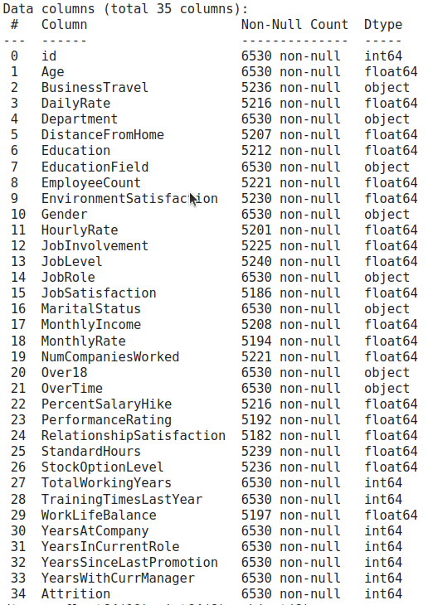
LIBRARY
4. Modelling
import xgboost as xgb
import catboost as cb
import lightgbm as lgb
from sklearn.ensemble import
RandomForestClassifier,
GradientBoostingClassifier,
AdaBoostClassifier
from sklearn.linear_model import
LogisticRegression
from sklearn.neighbors import
KNeighborsClassifier
from sklearn.svm import SVC
from sklearn.tree import
DecisionTreeClassifier
from sklearn.naive_bayes import
GaussianNB
DATASET
OVERVIEW
FLOWCHART

Slide 13

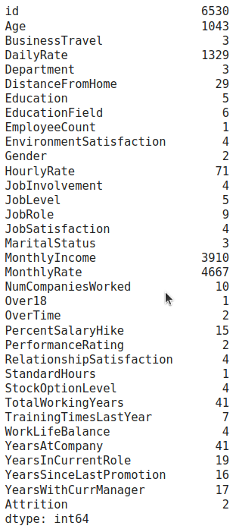
DATASET
OVERVIEW
Dataset Train:
6530 rows, 35 columns
Dataset Test:
7000 rows, 34 columns
Target: Attrition
Untungnya, tidak ada data yang terduplikasi.
CHECK UNIQUE VALUES
Kenapa hanya 1 value unik?

Slide 14
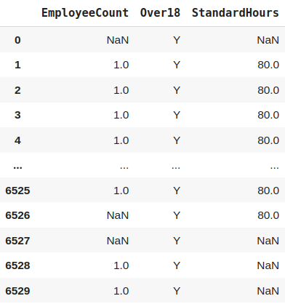
DATASET
OVERVIEW
Dataset Train:
6530 rows, 35 columns
Dataset Test:
7000 rows, 34 columns
Target: Attrition
Untungnya, tidak ada data yang terduplikasi.
CHECK UNIQUE VALUES
Kenapa hanya 1 value unik?

Slide 15
CHECK UNIQUE VALUES
Karena hanya mempunyai
1 value unik, kita bisa menghapus
kolom-kolom
tersebut.
variabel

Slide 16
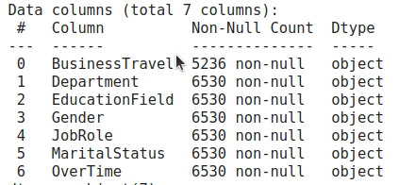
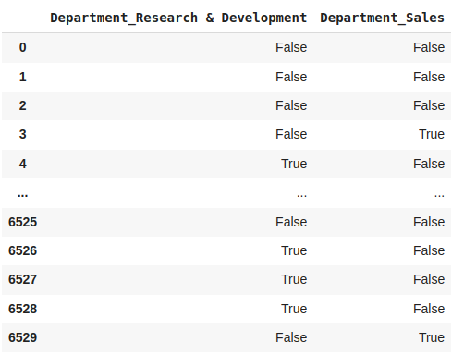
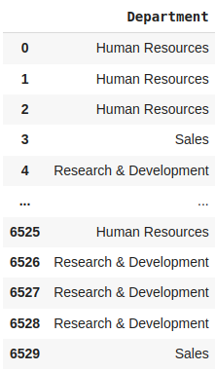
ENCODING CATEGORICAL DATA
CHECK UNIQUE VALUES
Karena hanya mempunyai
1 value unik, kita bisa menghapus
kolom-kolom
tersebut.
One-hot encoding in Department:
Challenge:
Masih ada kolom dengan datatype object.
How to handle:
Melakukan Encoding dengan one-hot encoding

Slide 17
Q AND A!

Slide 18
TERIMA KASIH

